Slide 1
Data Preprocessing

Slide 2
목차
1. 데이터 전처리의 의미 & 전처리 기법
세부 내용
2. 데이터 전처리의 일반적인 단계
세부 내용
3. 영상처리 & 데이터 전처리
세부 내용

Slide 3
데이터 전처리란?
수집된 데이터를 용도에 적합하게 가공하는 과정을 의미함
데이터 전처리 기법
결측치(Missing Data)
중복된 데이터
이상치
정규화
one-hot encoding

Slide 4
결측치(Missing Data)
EX) 결측치
결측치: 데이터에 값이 없는 것을 의미함.
“0”, “NA”, “NaN”, “NULL” 이라고 표현
| Index| val |
|------- |-----------|
| 1 | 10 |
| 2 | 15 |
| 3 | NA |
| 4 | 22 |
| 5 | NA |
누락된 데이터를 처리하는 이유는?
모델의 정확도를 높이기 위해서.
결측치을 처리하는 방법
누락된 값 삭제
결측값 대체

Slide 5
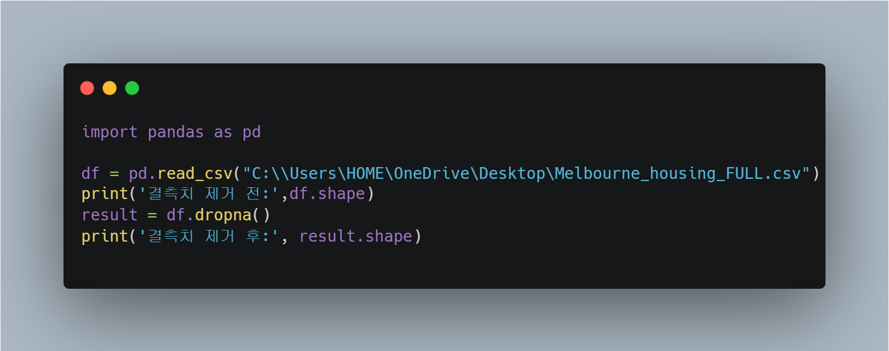

결측치(누락된 모든 값 삭제)

Slide 6
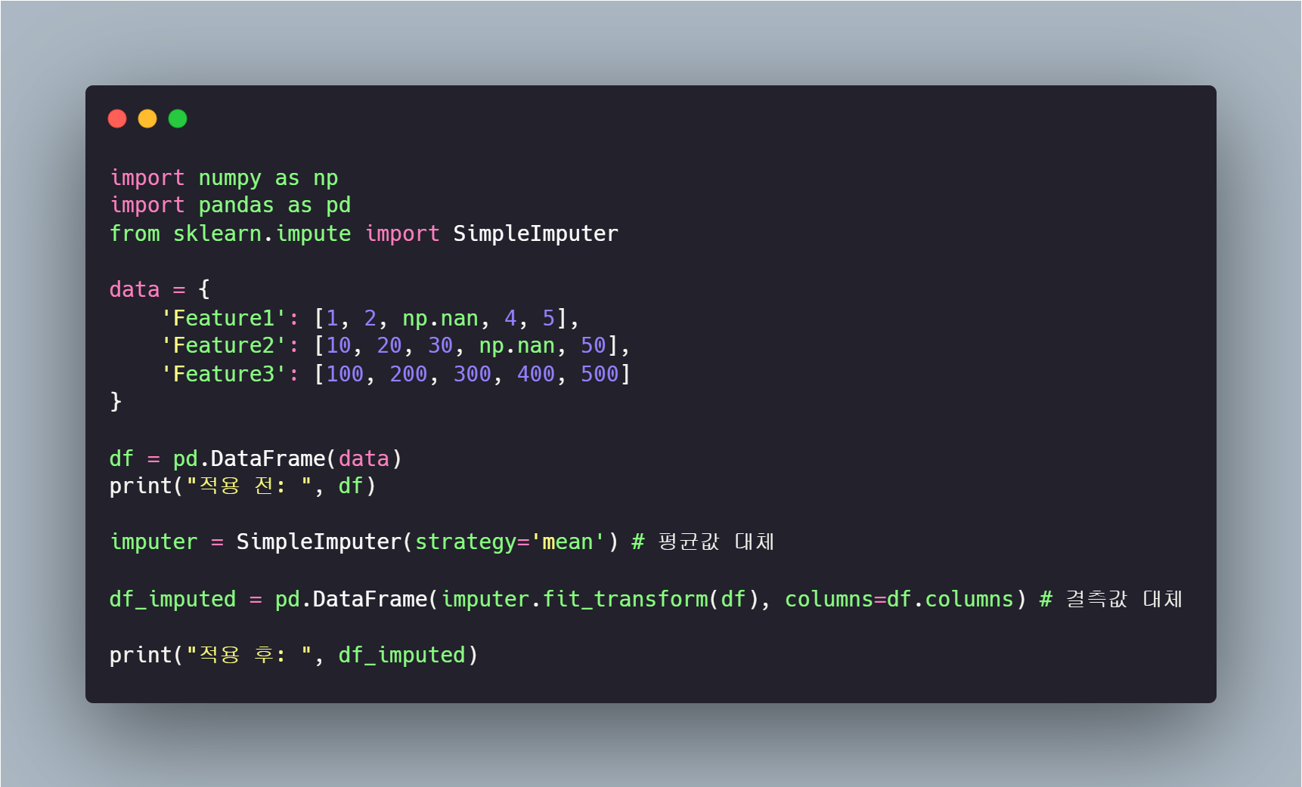
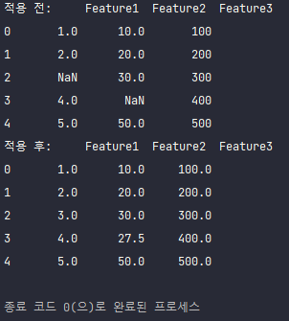
결측치(결측값 대체)
Result

Slide 7
중복된 데이터 처리

Slide 8
이상치(Outlier) method?
이상치란?
값의 범위에서 벗어나거나 극단적으로 데이터가 크거나 작거나 하는 값을 이상치라고함 ex＝[15, 101, 18, 7, 13, 16, 11, 21, 5, 15, 10, 9]
이상치 처리 및 감지
1. 이상치 삭제
2. 다른 값으로 대체
3. Z-score,
4. Boxplots,
5. Inter Quantile Range(IQR)[사분범위]

Slide 9
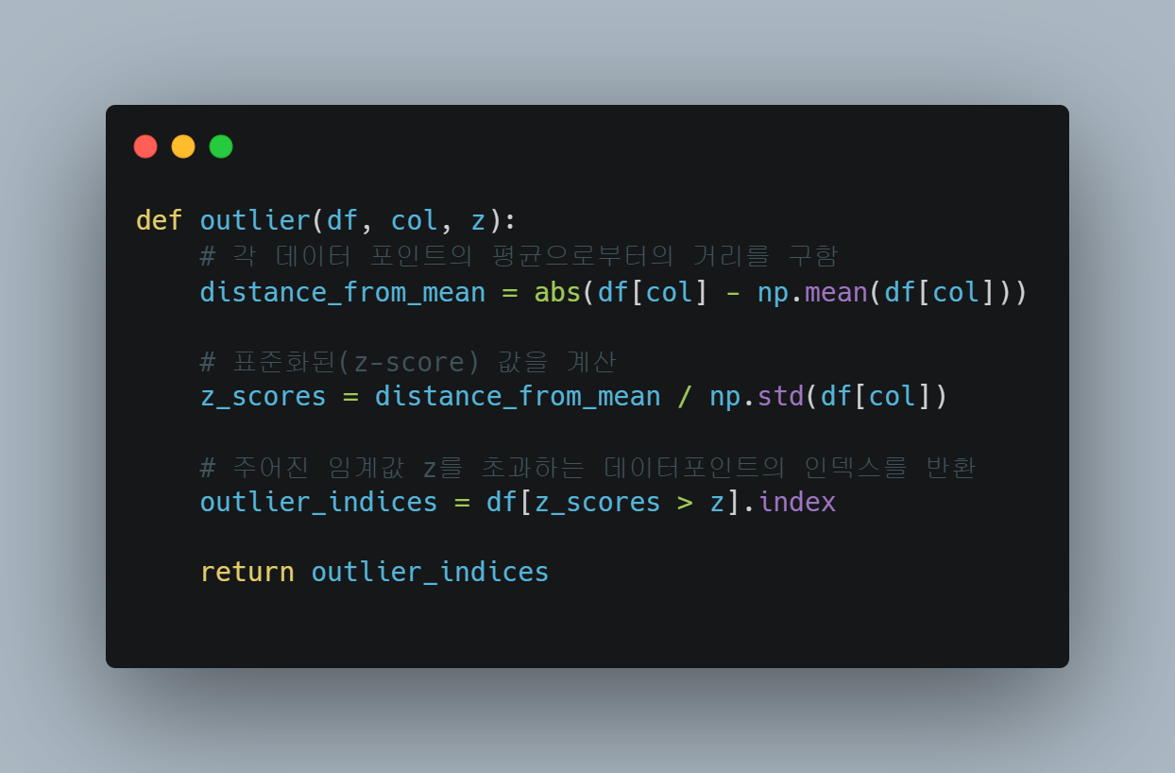


Z-score method?
Z-score는 데이터 포인트가 평균에서 얼마나 떨어져 있는지 나타내는 표준화된 값을 의미함.
abs([1,2,3,4,5,100]−15)=[14,13,12,11,10,85]abs([1,2,3,4,5,100]−15)=[14,13,12,11,10,85]
$$\frac{14,13,12,11,10,85}{\sqrt{406}}$$
결과: 100의 인덱스 5
$\frac{[14, 13, 12, 11, 10, 85]}{\sqrt{406}}$ > 2

Slide 10
Boxplot method?
데이터의 분포를 한 눈에 확인이 가능하게 시각화 하여
이상치(Outlier)등을 탐지할 수 있는 시각화 도구.

Slide 11
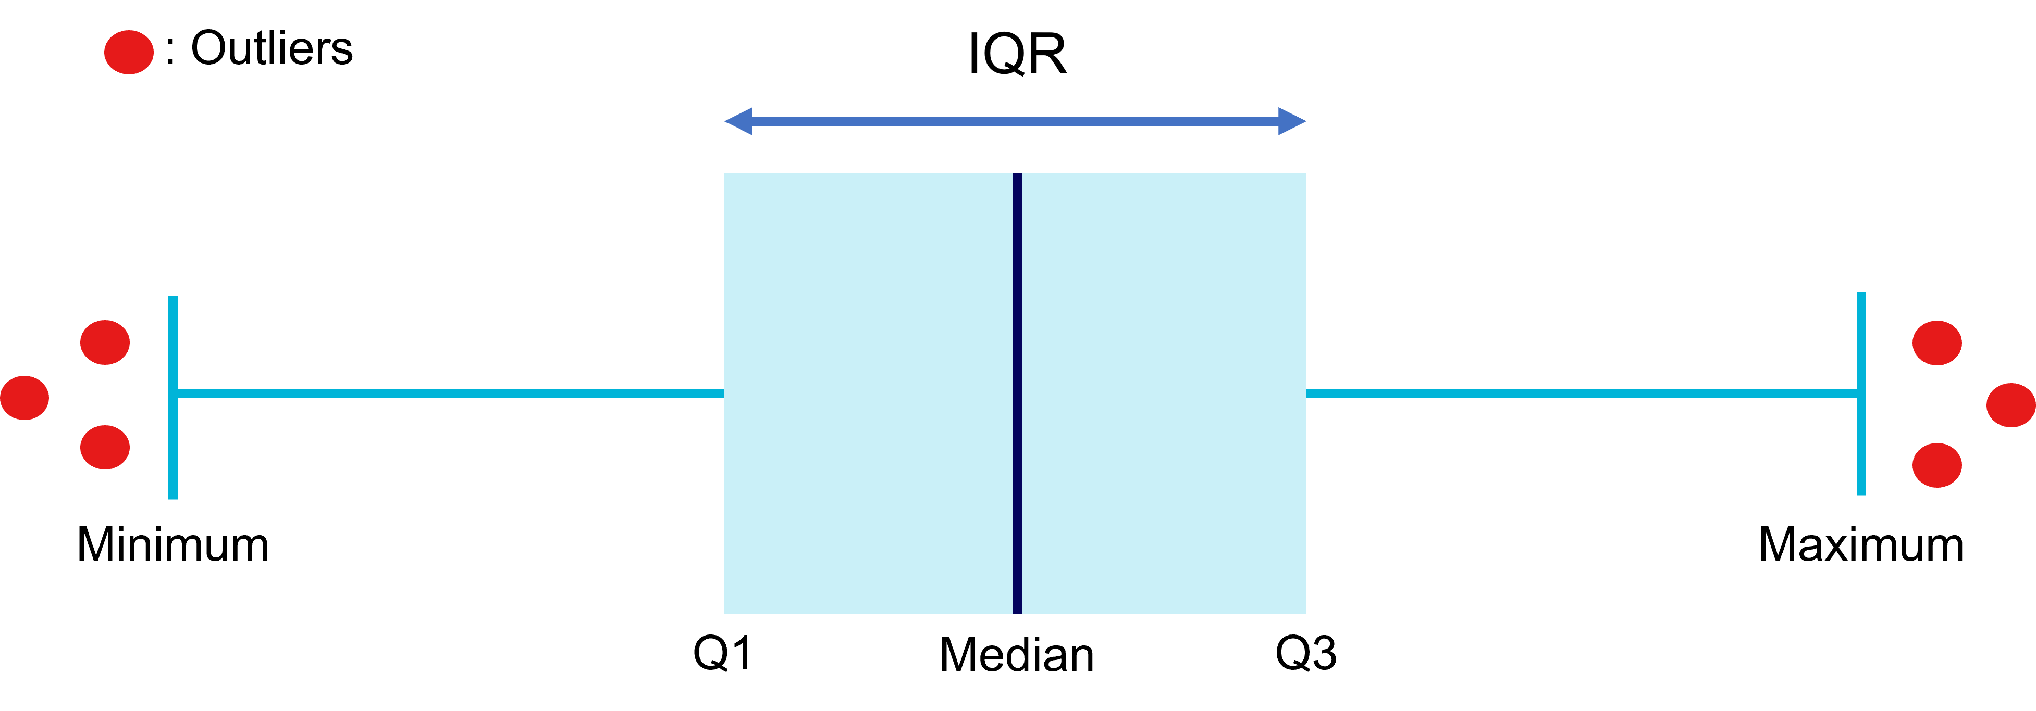
Inter Quantile Range(IQR)[사분범위] method?
IQR[사분범위]란 중앙값(Median)을 기준으로 데이터들의 흩어진 정도를 의미함
# Q3는 3사분위 수로 전체 데이터의 75%값 의미함
# Q1은 1사분위 수로 전체 데이터의 25% 값을 의미함
1. IQR=Q3−Q1
2. Minimum=Q1−(IQR∗1.5)
3. Maximum=Q3+(IQR∗1.5)

Slide 12
Inter Quantile Range(IQR) 정의 5단계
IQR 5단계
데이터 세트를 오름차순으로 정렬
1사분위수와 3사분위수(Q1, Q3)를 계산
IQR=Q3-Q1 계산
하한 계산 = (Q1–1.5*IQR), 상한 = (Q3+1.5*IQR)
데이터 세트의 값을 반복하여 하한값 아래 및 상한값 위에 있는 값을 확인하고 이를 이상값으로 표시

Slide 13
IQR 응용
Data = 5, 7, 10, 15, 19, 21, 21, 22, 22, 23, 23, 23, 23, 23, 24, 24, 24, 24, 25
Median value ← 총 데이터의 개수는 19개 홀수이기 때문에 중앙값의 오른쪽으로 숫자 9개 왼쪽으로 숫자 9개가 있기때문에 중앙값은 23.
Data = 5, 7, 10, 15, 19, 21, 21, 22, 22, 23, 23, 23, 23, 23, 24, 24, 24, 24, 25
[Q1]1사분위? ← 자료의 중앙값 보다 왼쪽에 분포한 값들 즉 9개의 값들의 중앙값
Result = 19
Data = 5, 7, 10, 15, 19, 21, 21, 22, 22, 23, 23, 23, 23, 23, 24, 24, 24, 24, 25
[Q3]3사분위? ← 자료의 중앙값 보다 오른쪽에 분포한 값들 즉 9개의 값들 중 홀수 의 값이 중앙값이다
Result = 24
사분위수 범위(IQR)? ← Q3 – Q1 = 24 – 19
Result = 5

Slide 14
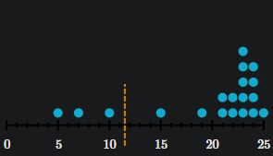
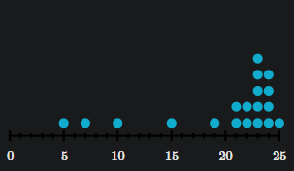
하한 이상치 & 상한 이상치?
하한 이상치 ← Q1 – 1.5 * IQR
= 19 – 1.5 * 5 = 11.5
상한 이상치 ← Q3 + 1.5 * IQR
= 24 + 1.5 * 5 = 31.5
하한 이상치의 자료는? 상한 이상치 자료는?
11.5보다 왼쪽에 있는 점수로 3개가 있기때문에 총 3개의 하한 이상치 감지
25가 끝이므로 상한 이상치는 없음

Slide 15
Normalization?
예측 및 예측 모델의 성능을 높이는데 중요한 전처리, 매핑, 확장 방법
기계학습에서 정규화를 하는 이유?
모델의 정확도 성능을 높이고 과적합 등을 방지하기 위해서
데이터 정규화
Min-max Normalization[최소-최대 정규화]
Z-score Normalization[z-점수 정규화]

Slide 16
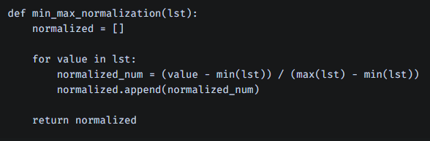

Min-Max Normalization(최소-최대 정규화)?
최소-최대 정규화는 데이터를 정규화 하는 방법 중 대중적이고 일반적인 방법.
모든 feature[특징]에 대해 각각의 최소값 0, 최대값 1로 그리고 다른 값들은 0과 1사이의 값으로 스케일링 하는 방식
$$x normalization=\frac{X − Xmin}{Xmax − Xmin}$$

Slide 17
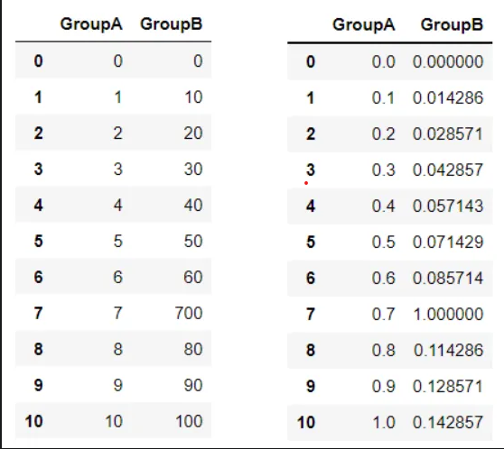
Min-Max Normalization의 단점?
B그룹의 7번 학생의 점수가 700이기떄문에 이상치이다.
정규화전에 이상치을 제거해야한다.
방안: z-score

Slide 18
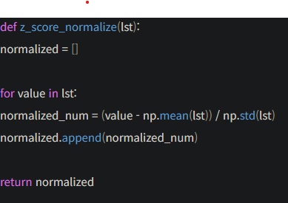


Z-score Normalization?
Z-score 정규화는 이상치 문제를 피하는 데이터 정규화이고 평균을 0으로 만들고 표준편차를 1로 만든다.
Z $= \frac{\text{x}\text{− }\text{μ}}{\text{σ}}$
# $\text{μ}$[뮤]: 데이터 평균값
# $\text{σ}\text{[}시그마\text{]: }데$이터 표준편차
만약 feature의 값이 평균과 일치하면 0으로 정규화 되고 평균보다 작으면 음수 평균보다 크면 양수로 나타낸다.
양수와 음수의 크기는 특징의 표준편차에 의해 결정된다.

Slide 19
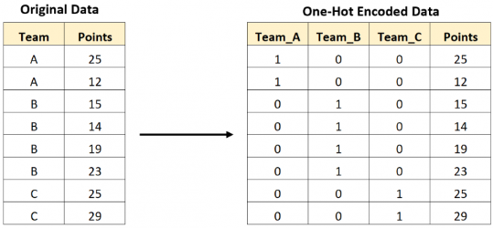
원-핫 인코딩(One-hot encoding)
원-핫 인코딩이란?
문자형 데이터를 숫자 타입으로 변환하여 더 좋은 성능을 얻는 방법 중 하나.
각 범주형 값을 새로운 범주형 열로 변환하고 해당 열에 1 또는 0의 이진 값을 할당한다.
One-hot encoding을 사용하는 이유? # 범주형 데이터
One-hot encoding은 언제 사용하지?

Slide 20
데이터 전처리의 일반적인 단계
1. 데이터 정리 #
2. 데이터 통합 #
3. 데이터 변환 #
4. 데이터 감소 #
5. 데이터 이산화 #
6. 데이터 정규화 #

Slide 21
영상처리의 전처리
1. 컬러 공간/모델 - Color Space/Model
2. 화소 점처리 기술 - Pixel point processing
3. 히스토그램 처리 기술 - Histogram processing
4. 영역 처리 기술 -Region-based processing
5. 기하 연산 기술 - Geometric processing
6. 다해상도 기술 - Multi-resolution

Slide 22
컬러 공간/모델 - Color Space/Model

